Slide 1
Государственного бюджетного общеобразовательного учреждения Самарской области «Школа — интернат для обучающихся с ограниченными возможностями здоровья с. Малый Толкай»
Окружной практико-ориентированный семинар
тема сообщения: «Использование системно - деятельностного подхода при обучении детей с ТМНР на уроках
математические представления».
Подготовила
учитель начальных классов
ГБОУ школы-интерната с. Малый Толкай
Смородинова Мария Васильевна

Slide 2
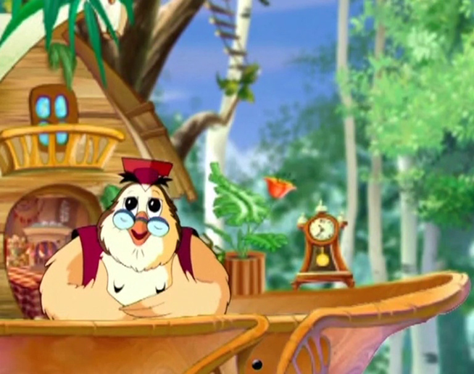
Доброе утро дорогие ребята? Пишет вам тётушка Сова! У меня случилась беда. Я сделала аппликацию для ребят. Но вдруг подул сильный ветер и всё в моей картине перепуталось. Помогите мне восстановить мою картину.

Slide 3
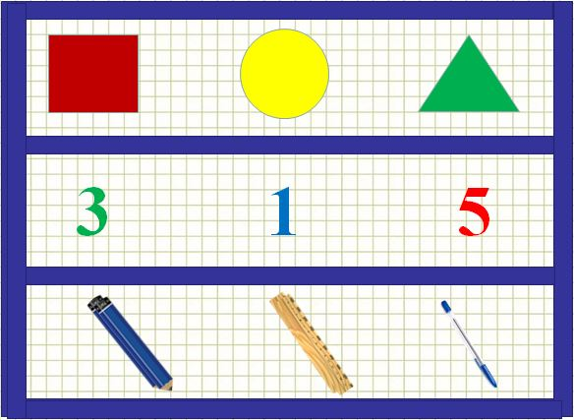
1. Правильно считать и называть предметы
1
2
3
2.Ориентировка в пространстве

Slide 4
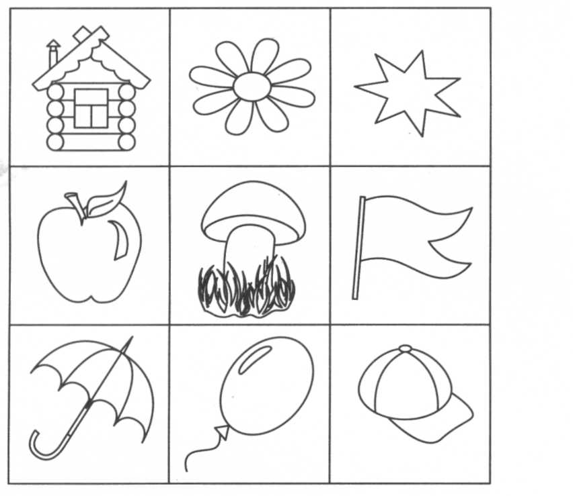
3.Ориентировка на листе бумаги

Slide 5
